Slide 1


اثبات تطابق المثلثات
ASA,AAS

Slide 2
الإصرار وعدم اليأس صفتين تقوي ثقتك بنفسك فلا تستسلم و تثبط عزيمتك بل حفزها وابدأ مرة أخرى

Slide 3





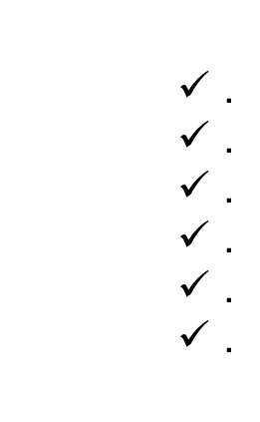
درسنا فيما سبق
درست اثبات تطابق المثلثات باستعمال
SSS-SAS
المفردات
ASA أستعمل المسلمة
لاختبار التطابق
الضلع المحصور
AAS أستعمل المسلمة
لاختبار التطابق

Slide 4

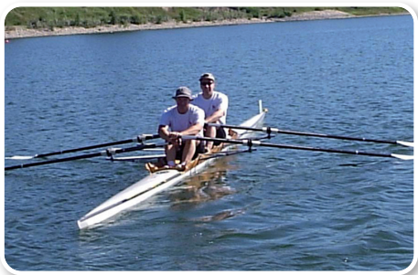

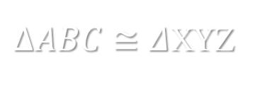
SSS , SAS
اثبات تطابق المثلثات
لماذا ؟
تتضمن مسابقات التجديف شخصين او اكثر يجلسون و وجوههم نحو مؤخرة القارب ولكل منهم مجداف ويتطلب السباق عادة مسطحاً من الماء طوله 1500متر على الأقل , ويمكن استعمال المثلثات المتطابقة لقياس المسافات التي يصعب قياسها مباشرة . مثل طول مضمار سباق الزوارق .
ما الشروط التي يجب أن تتحقق حتى
يكون
هل يمكن أن تثبت السبورة، إن لم يكن
للذراعين الطول نفسه؟
$ΔABC≅Δ$XYZ

Slide 5
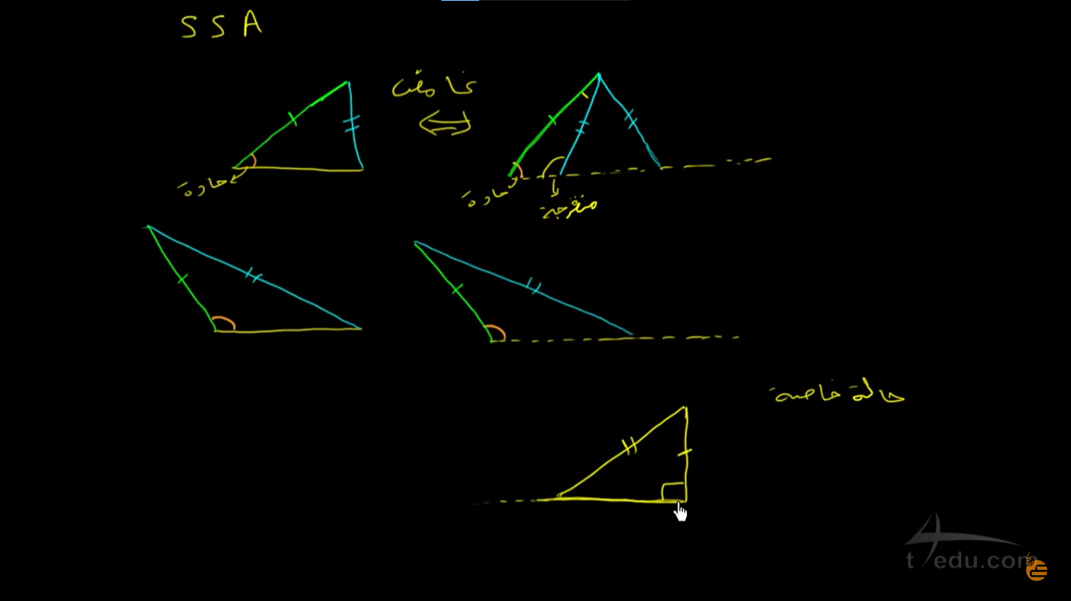
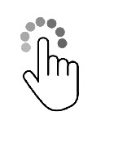
SSS , SAS
اثبات تطابق المثلثات
عرض بصري
انقر هنا لفتح الفيديو

Slide 6

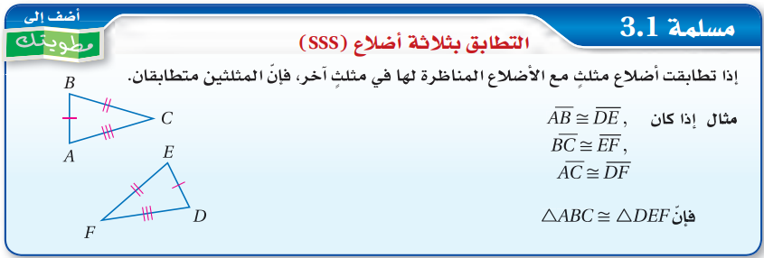
SSS , SAS
اثبات تطابق المثلثات
إذا كانت أطوال الأضلاع المتناظرة لمثلثين متساوية، فإن المثلثين
متطابقان. وهذا ما تنص عليه المسلمة الأتية

Slide 7


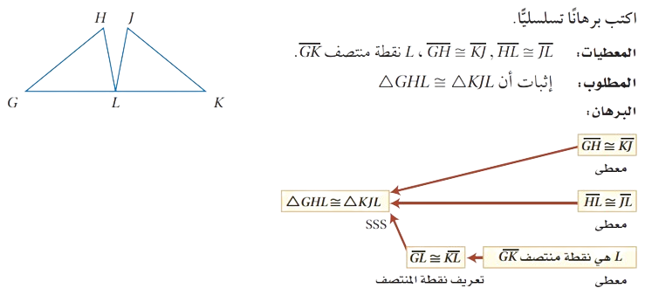
SSS , SAS
اثبات تطابق المثلثات
مثال1

Slide 8


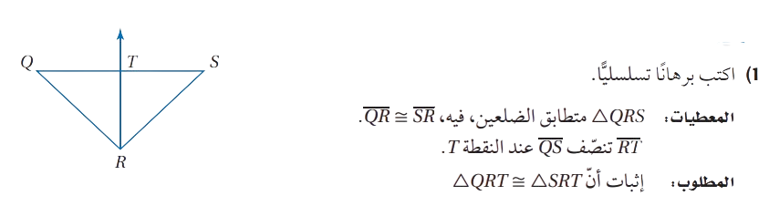
SSS , SAS
اثبات تطابق المثلثات
تحقق1

Slide 9

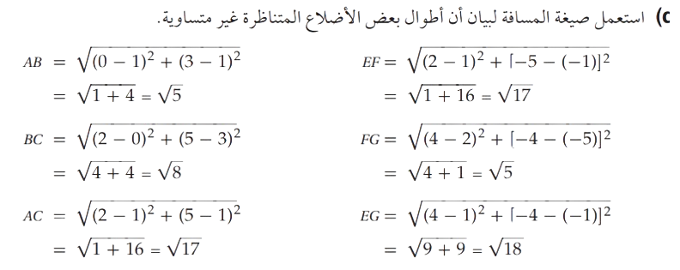
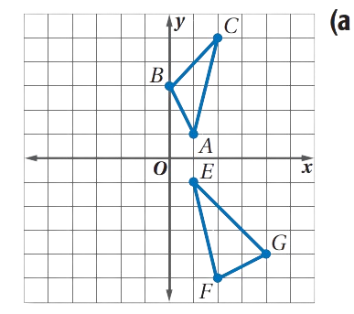
SSS , SAS
اثبات تطابق المثلثات
مثال2

Slide 10
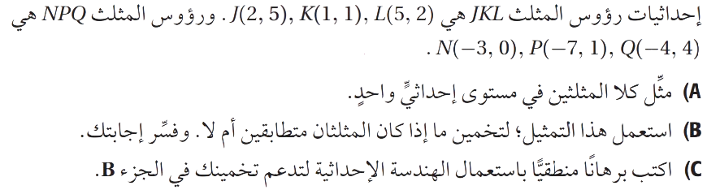
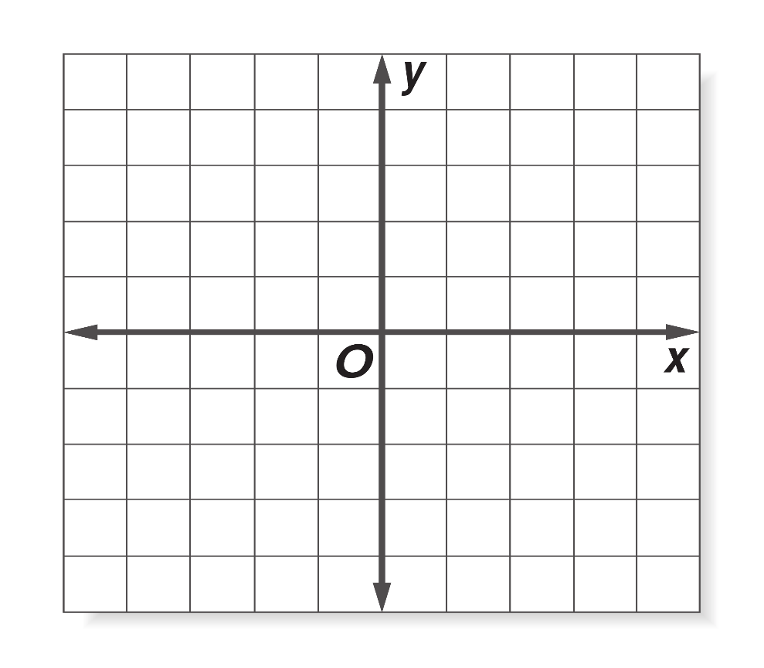
SSS , SAS
اثبات تطابق المثلثات
تحقق2

Slide 11

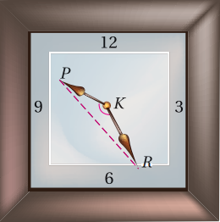
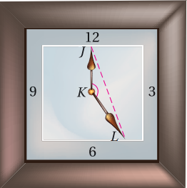
SSS , SAS
اثبات تطابق المثلثات
SAS
مسلمة التطابق : ضلعان و الزاوية المحصورة بينهما ( )
الزاوية المتكونة من ضلعين متجاورين لمضلع تسمى زاوية محصورة

Slide 12
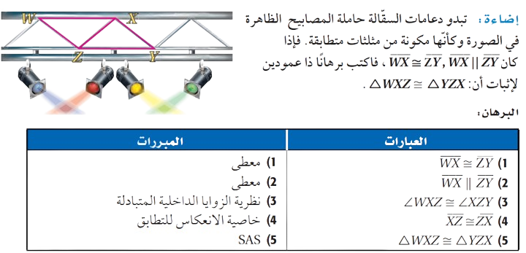
SSS , SAS
اثبات تطابق المثلثات
SAS
استعمال لإثبات تطابق المثلثات
مثال3

Slide 13
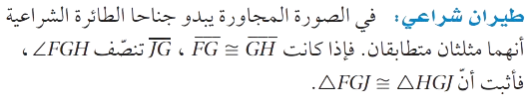
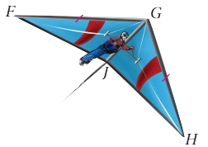

SSS , SAS
اثبات تطابق المثلثات
تحقق3

Slide 14
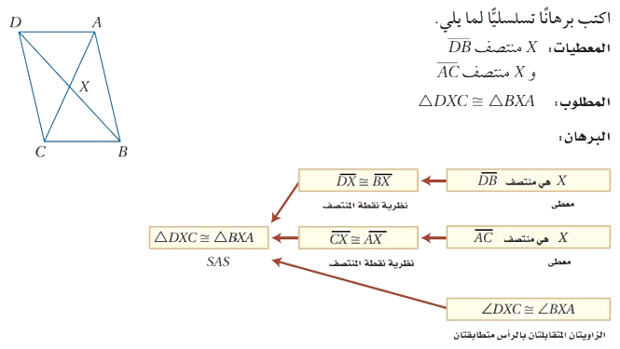
SSS , SAS
اثبات تطابق المثلثات
استعمال تطابق المثلثين بضلعين و زاوية محصورة في البراهين
SAS
مثال4

Slide 15

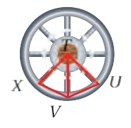
SSS , SAS
اثبات تطابق المثلثات
تحقق4

Slide 16

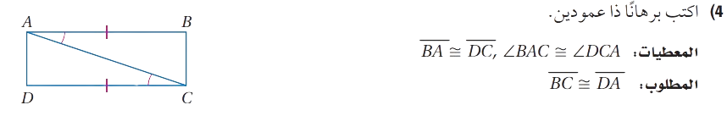
SSS , SAS
اثبات تطابق المثلثات
تأكد

Slide 17

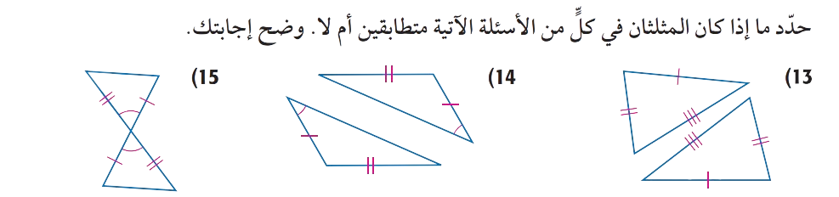
SSS , SAS
اثبات تطابق المثلثات
تدرب

Slide 18

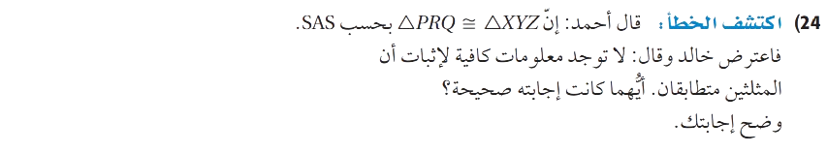
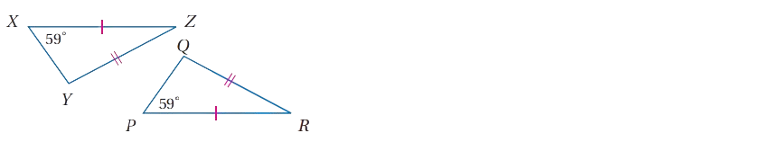
SSS , SAS
اثبات تطابق المثلثات
مهارات التفكير العليا

Slide 19
الواجب المنزلي
دمتم بسعادة أحبتي

